Slide 1
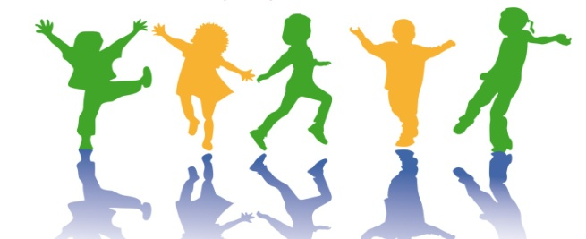
МДОУ детский сад №114 Внутрикорпоративное обучение
Образовательная кинезеология
Иванова Татьяна Борисовна, педагог-психолог
Валенкина Ольга Владимировна, учитель - логопед
17 апреля 2017г.

Slide 2
Все упражнения разделены на 4 группы:
1. Энергетические упражнения
Навыки организации и поддержания равновесия в статическом состоянии и в движении, таких как удержание в заданном положении головы, тела в вертикальном положении стоя на ногах, в процессе ходьбы. Эти навыки также включают в себя направленное движение, изгибы, потягивания, поднимание или перенос, толкание, тяга, поворот, кручение, вращение. Эти навыки являются подготовкой к планированию, организации, и выстраиванию деятельности.
2. Углубление положения
Развитие навыков организации и поддержания равновесия в социуме (обществе), включающих в себя способности к игре и самоконтролю.
Применение этих упражнений в школе помогает ученикам в самоорганизации и контроле собственных движений

Slide 3
3. Растягивающие движения
Навыки управления движением, включая такие движения как ползанье, ходьба, бег, прыгание, лазание, скакание, перескакивание, перепрыгивание, отталкивание. Движения, которые являются подготовкой к высоко-организованной познавательной деятельности, такой как: прогнозирование, понимание, длительное удержание внимания.
4. Срединные движения - механизм коммуникации и обработки информации
Навыки общения/переработки сенсомоторной информации, включая смотрение, слушание, удерживание и отпускание объектов, использование орудий, рисование, письмо, использование ножниц, использование цифр и букв, бросание, удары, отбивание или ловля мячика.

Slide 4
.
Сенсомоторные маячки при выполнении упражнений Занимаясь гимнастикой мозга человек осваивает различные способы движения в трех различных направлениях: равновесие, движение и сенсомоторная координация. В практике упражнений вы можете использовать следующие маячки-подсказки на которые нужно обратить внимание
Действия в срединной зоне
Стойте прямо, поставьте ноги на ширине плеч, перенесите вес на пятки, внешние кромки ступней должны быть параллельны (пальцы ног при этом будут слегка направлены в одну точку).
Пошевелите слегка своим плечом и противоположным ему бедром одновременно и попеременно, почувствуйте как они связаны.
Дышите с помощью живота во время движений, сопровождайте вдохом движения, идущие вверх и выдохом движения, идущие вниз или напряжения тела.

Slide 5
Стабилизация и равновесие
Поэкспериментируйте с ощущением "остановки времени" в течение 1 или более минут используя замедленное движение, чтобы осознать положение тела в пространстве, переведя внимание на ощущение собственного веса и силы тяжести.
Старайтесь во время выполнения упражнений стоять босиком на полу с покрытием из мягкого натурального материала (ковре, деревянном полу или на траве) или носите удобную мягкую обувь
Устойчивое произвольное внимание
Начинайте каждое упражнение вытягиваясь вверх, с ощущением как будто вы подвешены на ниточках. Потянитесь, выпрямите спину, расправьте плечи, опустите ребра, затылок чуть-чуть вверх, а подбородок немного к груди.
Постарайтесь в каждом движении задействовать и ощутить все мышцы своего тела как единое целое, при этом свободно перенося внимание в любую требуемую точку на теле
В положении стоя представьте две вертикальные линии справа и слева от своего тела, которые касаются и соединяют ваше ухо, плечо, бедро, коленку и внешнюю сторону лодыжки. В положении сидя сохраняйте прямое положение тела, ноги стоят ровно на полу

Slide 6
МЕТОДИКА ВЫПОЛНЕНИЯ БАЛАНСОВ:
Настройка: выполнить комплекс «Пейс» и убедитесь, что наполнены энергией.
Постановка цели: цель должна быть индивидуальной, небольшая, конкретная, на одно занятие. Если большая, на длительный период, можно написать на большом листе и повесить да видное место.
Преддеятеяльность: обыграть цель и зафиксировать состояние по «сцеплениям»:
а/ «высокое» - как при выполнении любимого дела, высшая концентрация сил
б/ «среднее» - активность, собранность
в/ «низкое» - как после напряжения
г/ «очень низкое» - как при выполнении нелюбимого дела, когда больше сил ни на что нет.
IV. Меню: комплекс упражнений, направленных на достижение цели.
V. Последеятельность: как и в преддеятельности, обыграть цель, сравнить, какие произошли изменения, положительный или отрицательный результат, в зависимости от правильно поставленной цели и правильности выполнения этапов.

Slide 7
Настройка «Пейс»
РАСЕ – основа всех балансов, наполнение позитивной эне­ргией.
Меню:
1. Вода – энергия /Energetic/.
2. Точки мозга – ясность /Clear/.
3. Перекрестный шаг – активность /Actiuity/.
4. Поза Кука – позитивность /Positive/.

Slide 8
«Точки мозга»
Левую руку положите на пупок, правой нащупайте две точки под ключицами слева и справа от грудины. Точки могут быть слегка болезненными. Промассируйте их большим и средним пальцами 30-40 секунд. Этим вы поможете включению внимания и легче справитесь с напряженной ситуацией. Потом поменяйте руки.
«Перекрестные шаги»
Упражнение выполняется следующим образом
а/ ладонью правой руки коснуться колена поднятой левой ноги, затем ладонью левой руки - колена правой ноги /8- 10 раз/
б/ выполнить то же самое, касаясь локтем колена /8 - 10 раз/
в/ выполнить то же самое, касаясь пятки ноги позади себя /8 - 10 раз/
г/ повторяют упражнения А, Б, В, но при этом после касания рука идет вверх и в сторону, противоположная нога, не касаясь пола, вниз и в сторону.

Slide 9
«Поза «Кука»
Сидя а/ левая нога положена на колено другой ноги, правая рука положена на щиколотку, левая рука держит за носок левой ноги.
Дыхание выполняется следующим образом; вдох через нос, язык у верхнего неба, выдох через рот, язык идет вниз с легким присвистом, как бы издается звук «ы».
б/ кончики пальцев раскрыты и касаются пальцев другой руки на уровне пупка (как будто держит яблоко или мяч). Кончики пальцев напряжены и чувствуется легкое покалывание. Дыхание в том же режиме.
Стоя: а/ ноги перекрещены, руки перекрещены, вывернуты «наизнанку», прижаты на уровне груди. Режим дыхания тот же.
б/ ноги параллельно друг другу, пальцы соединяются так же как при выполнении сидя, режим дыхания тот же.

Slide 10
БАЛАНС ДЛЯ УЛУЧШЕНИЯ МЫСЛИТЕЛЬНОЙ ДЕЯТЕЛЬНОСТИ
Настройка:
Постановка цели:
Я размышляю.
Я пытаюсь понять.
Я понимаю.
Я принимаю решение.
У меня все получиться.
Преддеятельность:
Меню:
1) Точки Земли.
2) Точки пространства.
3) Точки равновесия.

Slide 11
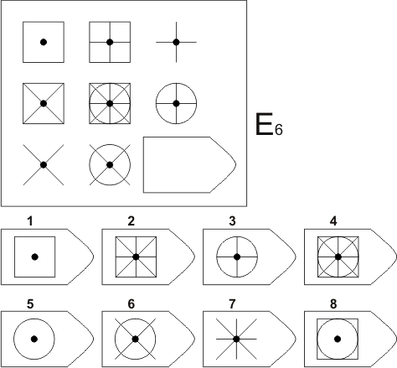

Slide 12
«Точки земли»
Правая рука лежит на пупке, левая рука пальцами держит подбородок (большой палец снизу подбородка). Дыхание брюшное.
«Точки пространства»
Правая рука лежит сзади на копчике, пальцами книзу, левая пожимает точку под носом над верхней губой. Дыхание брюшное. Далее руки поменять.
«Точки равновесия»
Правая рука лежит на пупке, тремя пальцами левой руки (средним, безымянным и мизинцем) массируется ямочка за ушной раковиной, сконцентрировать внимание. Дыхание брюшное.

Slide 13
БАЛАНС ДЛЯ КОНЦЕНТРАЦИИ ВНИМАНИЯ
Настройка:
Постановка цели:
Я слушаю
Я слышу
Я понимаю
Я выполняю
У меня все получиться
Преддеятельность:
Меню:
1) Перекрестный шаг.
2) «Энергизатор»
3) «Рокер».

Slide 14
Написать числа от 1 до 20, одновременно считая вслух от 20 до 1.
Если человек сразу начинает сбиваться – у него слабое распределение внимания.

Slide 15
«Перекрёстный шаг»
«Энергизатор»
Положите руки на стол перед собой. Наклоните подбородок к груди. Ощутите растяжение мышц спины и расслабление плеч. С глубоким вдохом запрокиньте голову назад, прогните спину и раскройте грудную клетку. Затем сделайте выдох, снова расслабьте спину и опустите подбородок к груди.
«Рокер»
Упражнение выполняется сидя на полу или на стуле, масса тела на копчике и на руках сзади или на коленях, копчик вырисовывает «ленивые восьмерки».

Slide 16
Баланс для развития устной речи
Настройка:
Постановка цели:
Преддеятеяльность:
Меню:
«Мозговая шапочка»
«Сова»
«Слон»

Slide 17
«Мозговая шапочка»
Пальцами левой руки взяться за кон­чик правого уха или ушной раковины, и, потягивая, разворачивать к лицу по всей поверхности. Или: одновременно обеими руками за уши с противоположных сторон. Выполнять поочередно большой – указательный, большой – мизинец, большой – безымянный, большой – средний пальцами.
«Сова»
Правую руку положить на противоположное плечо и с силой оттянуть мышцу пальцами и запястьем, а середина ладони не касается плеча, Голова опущена вниз. Глубокий вдох и на выдох голову плавно повернуть в любую сторону. Амплитуда поворота как можно больше, взгляд по кругу и за спину («сова ищет глазами мышку бегающую по кругу «). Вдох второй делается, когда взгляд у плеча, выдох - поворот головы к другому плечу, взгляд одновременно скользит по кругу. По три раза в обе стороны.

Slide 18
«Слон»
Правая рука вытягивается вперёд - это «хобот», ухо с той же стороны положить на плечо как можно плотнее, чтобы между ними можно было положить лист бумаги. «Хоботом рисовать «ленивые восьмерки» три раза. Глаза следят за движением кончиков пальцев. Руку поменять, повторить движение

Slide 19
Будьте здоровы!

